Slide 1
Diferencias entre AT y ATX
Jaime Acevedo
Y
Adrián Morante

Slide 2
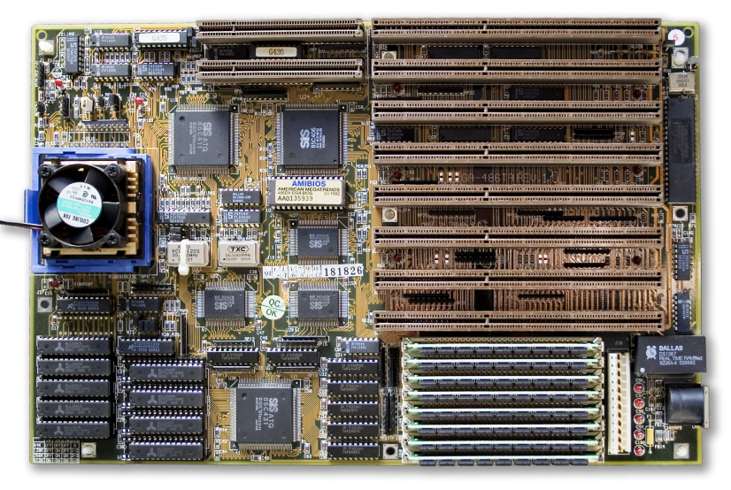
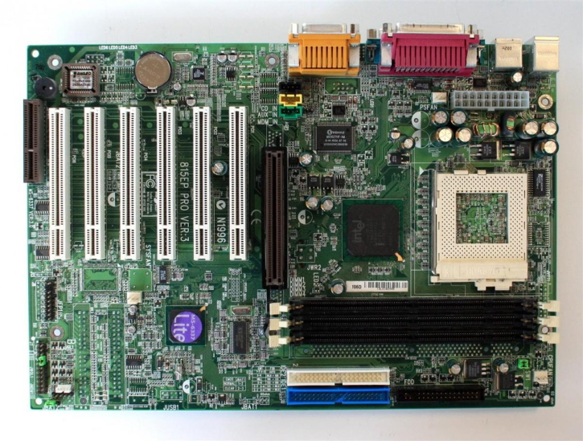
Tamaño
La placa base AT es mas ancha, y la ATX es más estrecha. Lo cual esto permite un mejor acceso a los componentes en la placa ATX.

Slide 3
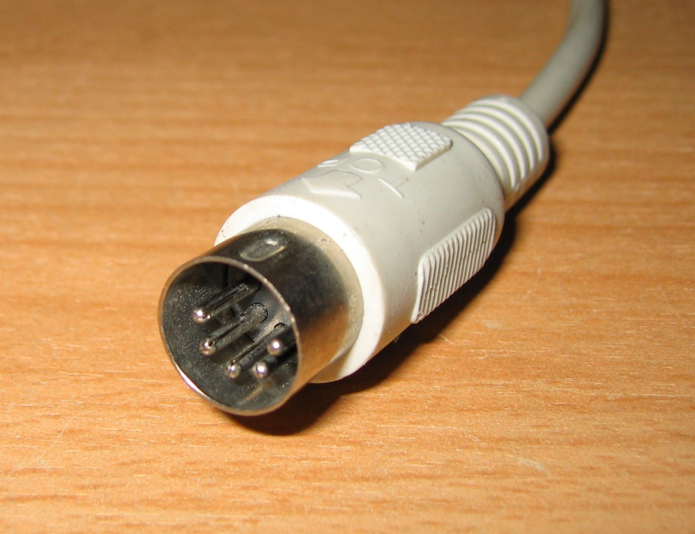
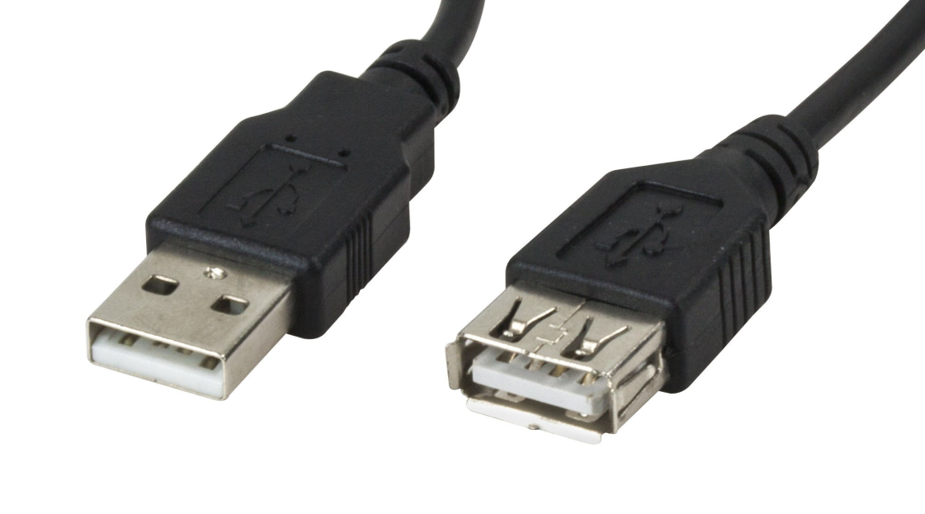
Teclado
En las placas AT, al estar en desuso, hay conectores DIM, y en las ATX empezaron con PS/2, seguido por el actual USB.

Slide 4
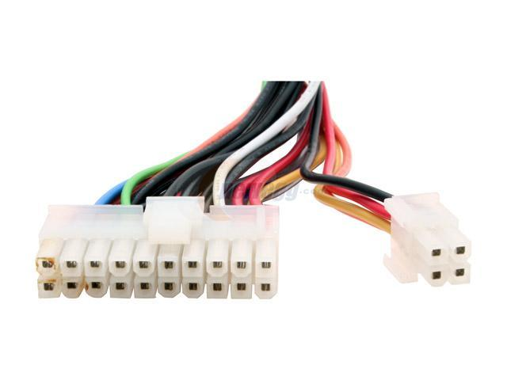
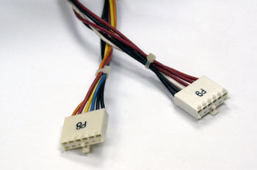
Alimentación
En la AT, los conectores P9 y P8 se podían confundir, y de esta forma producir un cortocircuito. En la ATX, eso se resolvió poniendo unos conectores de 20 o 24

Slide 5
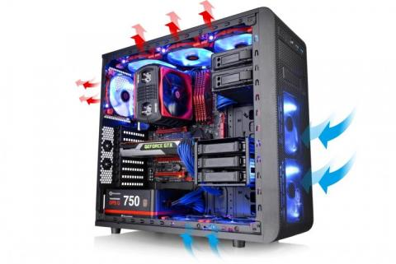
Ventilación
En la placa ATX, su ventilación es mejor debido a que la placa es más grande, y su orientación es mejor.

